Slide 1
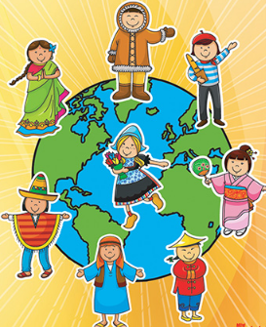
Dzieciaki świata
i ich drogi do szkoły

Slide 2
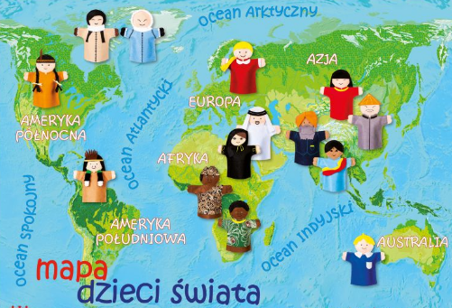

Slide 3
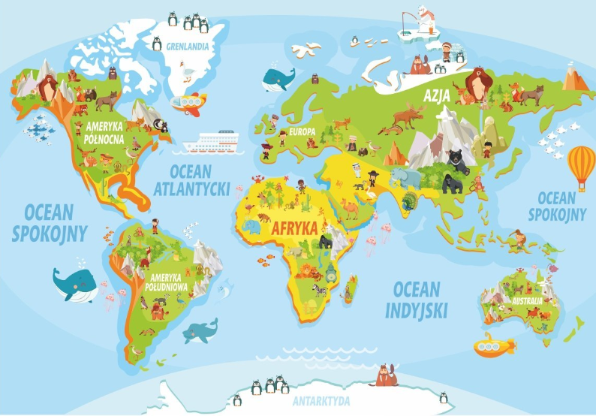

Slide 4
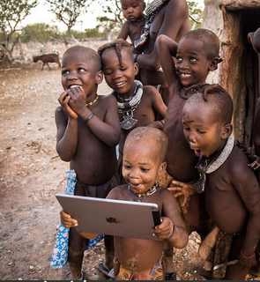
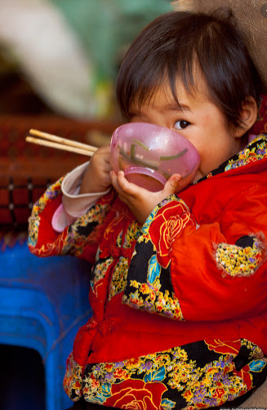
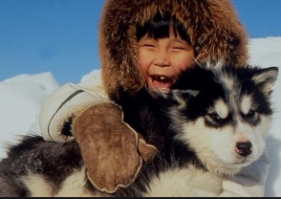
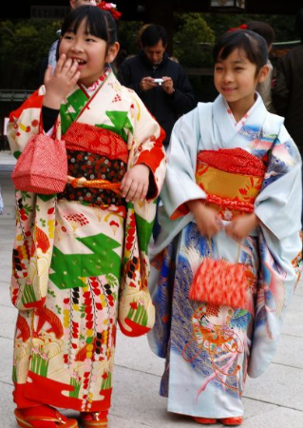
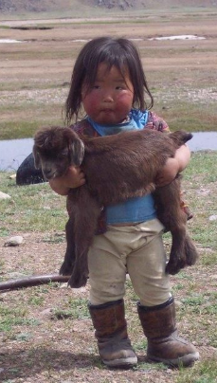
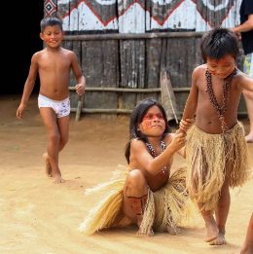
Grenlandia
Chiny
Afryka
Indianie w Ameryce
Mongolia - Azja
Japonia

Slide 5
Dzieci na całym świecie mają prawo do edukacji – nauki ☺
Dla Was szkoła to często przykry obowiązek, ale dla dzieci w wielu odległych i bardzo biednych zakątkach świata to marzenie!
Chcą się uczyć, ale ich droga do szkoły jest bardzo niebezpieczna, np.:

Slide 6
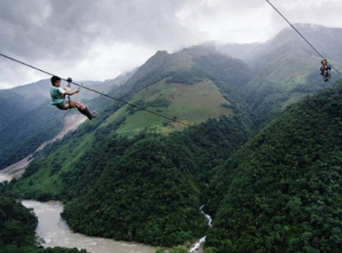
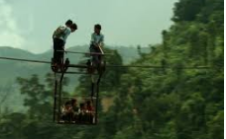
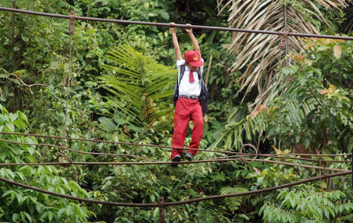
w Ameryce Południowej:
W niektórych regionach dzieci muszą płynąć do szkoły łódkami po jeziorze Titicaca i pokonują rzekę „sunąc” po niebezpiecznych linach:

Slide 7
w Indiach i Chinach:
Dzieci idą do szkoły przez góry. Muszą przejść po stromych zboczach gór, maszerować w deszczu lub śniegu i budować obozowiska, w których spędzają noce na szlaku.
Pokonanie trasy liczącej 100 kilometrów zajmuje im prawie tydzień! Każdy ich krok to ryzyko… mimo wszystko wędrują, bo chcą się uczyć! (na szczęście przy szkole jest internat ☺)

Slide 8
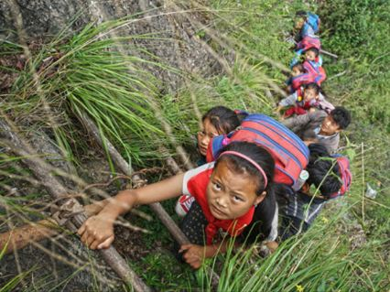
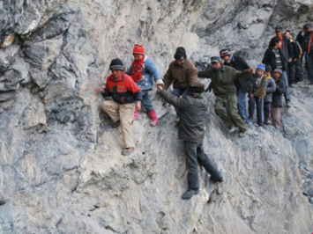
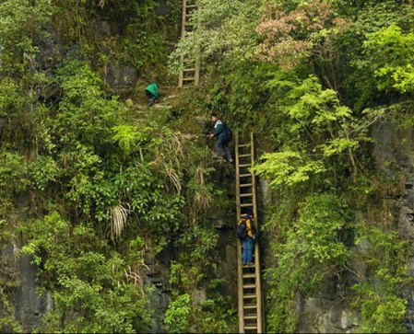
Chiny:

Slide 9
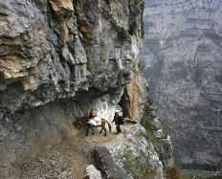
Indie:

Slide 10
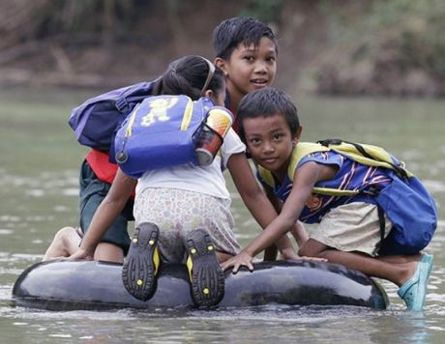
na Filipinach (wyspa):
Dzieci muszą przepłynąć przez rzekę na pontonie:

Slide 11
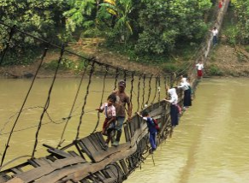
w Indonezji (wyspy blisko Australii):
Dzieci w drodze do szkoły musiały codziennie
pokonywać taki stary most:

Slide 12
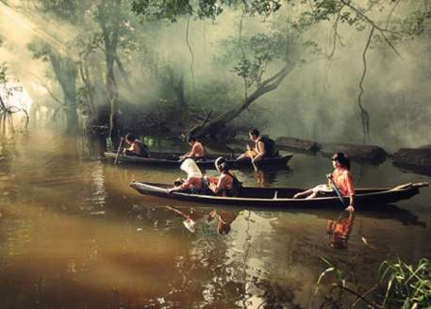
w Indonezji:
Dzieci pływają też kajakami, aby dotrzeć do szkoły
Mimo trudności dzieci chcą się uczyć! ☺
Wy macie dużo łatwiej - jesteście szczęściarzami!!!

Slide 13
Źródła:
https://swiatmap.pl/swiat-mlodego-odkrywcy-mapa-dla-dzieci-140x100-cm-p-2994.html
https://naklejkiswiata.pl/Mapa-Swiata-dla-dzieci-2-edukacyjna-p530/?ref=Google+Merchant+Center&gclid=CjwKCAjwiMj2BRBFEiwAYfTbCqKQGNG-FnfALoxXFSaxjUnttYoCGemBqStMSpnkfIBXZutRerq03xoCnnIQAvD_BwE
https://www.wykop.pl/link/2141558/25-najbardziej-niebezpiecznych-drog-do-szkoly-na-swiecie/
https://kwejk.pl/przegladaj/2678515/16/ekstremalne-i-niebezpieczne-drogi-do-szkoly.html

